Slide 1


12 фаховий модуль для вчителів-логопедів експертна панель 3
Впровадження інноваційних технологій в роботі з дітьми, що мають порушення мовлення
Дата проведення – 30.08.2022
час проведення – 10.00
Спікер – вчитель-логопед КЗ «ДНЗ №31 ВМР» Горобець Т.Л.

Slide 2
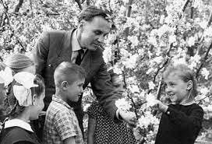
«Практика педагогічної роботи переконує нас у тому, що кожна людська особистість неповторна, що виховання нової людини полягає перш за все в розкритті цієї неповторності, творчої індивідуальності»
В.О. Сухомлинський

Slide 3
На сучасному етапі розвитку суспільства кількість дітей, які мають мовленнєві порушення збільшилася порівняно з попереднім десятиліттям і має тенденцію до подальшого зростання.
Використання в логопедичній роботі різноманітних інноваційних підходів, що включають нетрадиційні методи та прийоми,
запобігають:
Впровадження інноваційних впливів сприяють досягненню максимально можливих успіхів у подоланні мовленнєвих порушень у дітей.
Підтримають пізнавальну
активність
Підвищують ефективність логопедичної роботи
Втомі

Slide 4
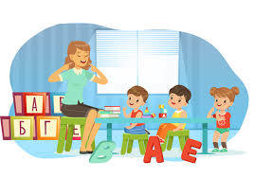
У логопедичній практиці існує достатня кількість методик з корекції мовленнєвих порушень. Нинішній етап життя відрізняється активним ростом інноваційних підходів, багато з яких можна успішно використовувати в роботі вчителя-логопеда.

Slide 5

Багаторічній досвід роботи доводить, що необхідно максимально використовувати всі відомі в спеціальній педагогіці прийоми і методи, зокрема сучасні інноваційні підходи, що сприяють вдосконаленню розумових і пізнавальних здібностей, розвитку мовленнєвих категорій дітей.

Slide 6
Впровадження інноваційних підходів в логопедичній роботі, дають можливість та сприяють дітям :
спільно
взаємно
вкупі
разом
позитивно та емоційно сприймати матеріал
навчатися та корекційно розвиватися.

Slide 7
На сьогодні розробляється дедалі більше різноманітних інноваційних технологій, які є особливо актуальним напрямком у професійній діяльності вчителя-логопеда.
Саме поряд із традиційними методами корекційного впливу вчителі-логопеди в своїй роботі можуть використовувати інноваційні підходи.
Види інноваційних підходів:
Інформаційно-комунікаційна технологія
Ейдетика
Сендилей (піскова терапія)
Метод кінезіологічної корекції
Технологія дидактичного сенкану
Арт-терапія
Використання мнемотехніки
Су-Джок терапія

Slide 8
Метод кінезіологічної (тілесно-рухової) корекції, спрямованої на позбавлення окремих симптомів і поліпшення розвитку мовлення дрібної та загальної моторики.
Види кінезіологічних вправ на заняттях:
Дихальні вправи
Масаж і самомасаж кістів рук
Ритмізовані мовленнєві вправи
Пальчикова гімнастика

Slide 9
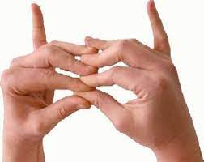
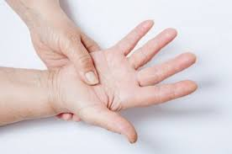
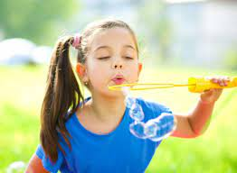
Метод кінезіологічної
(тілесно-рухової) корекції

Slide 10

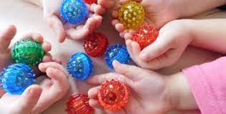
Великої популярності набула Су-Джок терапія, розроблено в Японії. В її основі- уявлення про розташування на кістяк рук і стопах ніг основної системи всіх внутрішніх органів і відповідних частин тіла.
Руки і стопи- це ніби людина в мініатюрі, а вухо за формою нагадує людський ембріон.

Slide 11
Метод розвитку дитини сендплей (піскова терапія) Корекційний ефект гри з піском описав швейцарський психолог і філософ Карл Юнг.
Ігри з піском розвивають:
Сприяють засвоєнню навичок звуко-складового аналізу та синтезу
Стабілізують емоційний стан
Розвивають фонематичний слух і сприйняття
Тактильно-кінетичну чуттєвість
Дрібну моторику рук
Сприяють розвитку зв'язного мовлення

Slide 12
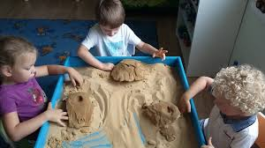
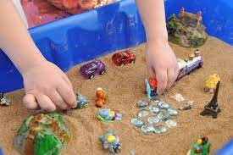
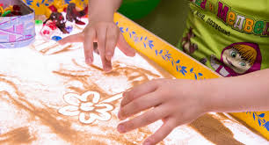
Метод розвитку дитини сендплей (піскова терапія)

Slide 13
Особливої популярності набуває використання арт-терапії.
Основним завданням арт-терапії є розвиток самовираження людини.
Найбільш поширені види арт-терапії:
Стимуляція мовленнєвого сприйняття
Розвиток лексико-граматичної сторони мовлення інтонаційно-виразного мовлення
Формування навичок словотворення
Розвиток просодичної сторони мовлення

Slide 14
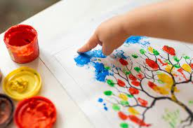
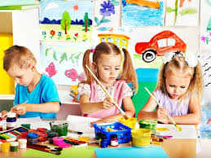
Використання арт-терапії

Slide 15
Дуже ефективно в корекційній роботі використовувати технології мнемотехніки.
Використання мнемотехніки (система прийомів для полегшення запам'ятовування і збільшення обсягу пам’яті через утворення додаткових асоціацій шляхом створення мнемосхем).
Така форма роботи стимулює:
Стимулює розвиток зв'язного мовлення
Вмотивує до активної мовленнєвої діяльності
Урізноманітнює прийоми навчання

Slide 16
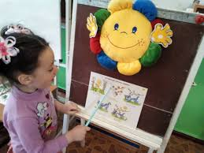
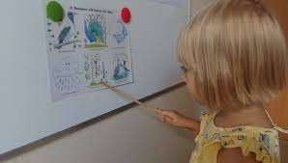
Технологія мнемотехніки

Slide 17
Використання прийомів ейдетики є надзвичайно цікавим і ефективним способом формування пам'яті, мислення, мовлення, креативності у дітей.
Використовуючи символ, дитина вчиться спочатку:
Правильно вимовляти звук
Розвиває зв'язне мовлення
Формує позицію звука

Slide 18
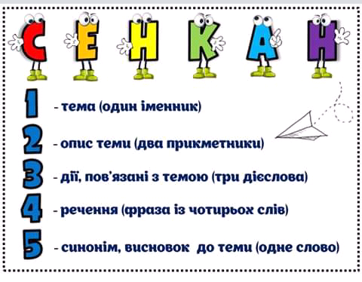

Технологія дидактичного сенкану, також активно впроваджується в логопедичній роботі. Під час роботи з цим прийомом учитель-логопед розв'язує відразу безліч найважливіших завдань мовленнєвого характеру.

Slide 19
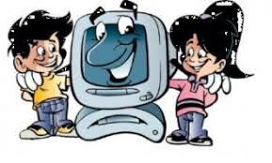
Інформаційно-комунікаційна технологія допомагає налагодити між логопедом і дитиною тісний емоційний контакт.
Використання ІКТ у корекційному процесі оптимізує здійснення індивідуального підходу до дитини.
Комп'ютерні вправи, ігри, завдання сприяють:
Збагаченню словника
Покращенню фонематичного сприймання
Розвитку мовленнєвої комунікації

Slide 20
Кожна дитина заслуговує на індивідуальний підхід. Чи відчиняться двері дитячого серця - залежить від педагога. Чарівним ключиком можуть стати саме інноваційні підходи. Їх використання сприяє розвитку подолання мовленнєвих порушень та позитивно впливає на всебічний розвиток дитини.
Таким чином, варіативність використання інноваційних підходів дає змогу збільшити ефективність логопедичної роботи з усунення порушень мовлення, формує усвідомлене ставлення до свого мовлення, урізноманітнює прийоми і методи корекційного впливу.

Slide 21
Використана література:
1. Андросова В.М. Використання інноваційних технологій в роботі з дітьми-логопатами старшого дошкільного віку для корекції звуковимови // Розкажіть онуку. – 2004. №10-11.
2. Андросова В.М. Ейдетика і формування правильної вимови звуків // Палітра педагога. – 2007. - №3.
3. Дичківська І.М. Інноваційні педагогічні технології. – К. : Аккадемвидав, 2004.
4. Лисенко Г.М. Логопедична робота в дитячому садку/ упоряд. – К. : Шкільний світ; 2011. – 120 с.
5. Салівон Л.О. Сенд-арт як нетрадиційний метод дії в логопедичній роботі з дітьми старшого дошкільного віку із загальним недорозвитком мовлення / Сучасні проблеми логопедії та реабілітації : матеріали VII Всеукраїнської заочної науково-практичної конференції. – Суми, 2017.- С. 116-119.
Інтернет-ресурси
1.http://uk.m.wikipedia.org/wiki/Сенкан

Slide 22


